Slide 1
Propuesta de Desarrollo Informático para la Consulta de la Pediatra Broncopulmonar Dra. Sonia Carrasco.

Slide 2
DATOS DE LA EMPRESA
Razón Social
Dra. Sonia Carrasco y Compañía Ltda.
Pediatra Broncopulmonar
Personal de la Consulta Médica
Doctora Sonia Carrasco
Secretaria Viviana Inostroza.

Slide 3
DIAGNOSTICO DE LA EMPRESA
Principales Procesos
Atender a pacientes
Crear Agenda Médica manualmente.
Entregar Horas Médicas telefónicamente (Crítico)
Confirmar Horas Médicas telefónicamente
Crear Fichas Médicas con datos personales de los pacientes manualmente
Crear Historial Médicos a cada paciente manualmente
Entrega de Certificados médicos y Recetas médicas manualmente (Opcionales)
Problemática de estos Procesos
Ajetreo constante en la consulta
Sobrecupos de horas por el poco conocimiento de la agenda médica por parte de los pacientes
Colapso de la línea telefónica durante intervalos importantes durante el día
Largas horas de trabajo
Fidelidad por parte de los pacientes

Slide 4
SOLUCION AL PROBLEMA
La principal solución u oportunidad es la implementación de un software que permita el buen manejo del historial clínico de los pacientes y la atención de estos, así como también la correcta administración de la Agenda médica que es su principal proceso en conflicto, esto le daría un orden tanto para el personal de la consulta como para los pacientes que accederían a esta mediante una pagina web.
OBJETIVO PRINCIPAL
Desarrollar un Software que tenga como finalidad el modernizar, agilizar y dar eficiencia a los procesos internos que se desarrollan en la Consulta médica. Para generar esta solución de calidad, se desarrollará una aplicación WEB para así darle la facilidad a todos los pacientes para acceder a ella desde cualquier lugar y día de la semana, y al personal un mayor control de los procesos internos de la consulta médica.

Slide 5
OBJETIVOS ESPECIFICOS
Crear usuarios para acceder a la agenda.
Mostrar la agenda medica electrónica de acuerdo al día de interés.
Cancelar horas cuando ya han sido tomadas previamente.
Crear listado de pacientes para la confirmación de sus horas médicas
Crear comentarios de experiencia de usuarios
Revisar estos comentarios
Crear Ficha electrónico para pacientes nuevo
Crear Historial clínico electrónico para pacientes nuevo. Y guardarlo
Visualizar visitas anteriores de los pacientes.
Crear disponibilidad para los especialistas
Modificar ficha de los pacientes
Emitir certificados médicos electrónicos a los pacientes.
Emitir recetas médicas electrónicas para los pacientes.
Modificar horas de la agenda médica.
Emitir un histórico de visitas de cada paciente.
Tener diferentes tipos de usuarios para la manipulación del sistema.
Crear diferentes tipos de usuarios
Crear perfiles de médicos para
Emitir informes de datos relevantes
Recuperar la contraseña

Slide 6
POTENCIALIDAD DEL PROYECTO
La idea original del proyecto de acuerdo a su desarrollo, es la solución a la necesidad de una Doctora y una secretaria de implementar un software que la ayude en su gestión diaria, pero eventualmente cabe la posibilidad de que la consulta pueda crecer ya sea con otro doctor(a) u otro(a) secretaria. En base a esta posibilidad se hace imprescindible la idea de desarrollar interfaces que permitan la creación ya sea a Empleados u usuarios y Doctores para así abrir el abanico de opciones para el paciente final.

Slide 7
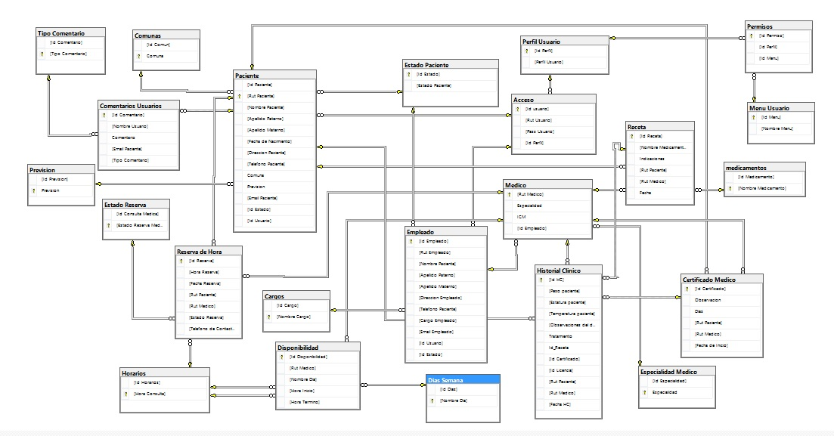
DIAGRAMA DE LA BASE DE DATOS

Slide 8
PLANIFICACION DEL PROYECTO
 | NOBIEMBRE |  |  |  |  | DICIEMBRE |  |  |  |  | ENERO |  |  |  |  | Tareas Cumplidas
 | S1 | S2 | S3 | S4 | S5 | S1 | S2 | S3 | S4 | S5 | S1 | S2 | S3 | S4 | S5
Análisis (Toma de Requerimientos) | X | X | X |  |  |  |  |  |  |  |  |  |  |  |  | 100%
Diseño (Interfaz grafica y Modelado de datos) |  |  | X | X | X |  |  |  |  |  |  |  |  |  |  | 100%
Programacion |  |  |  | X | X | X | X | X | X | X | X |  |  |  |  | 100%
Pruebas |  |  |  |  |  |  |  | X | X | X | X | X | X | X |  | 100%
Entregar Primer incremento |  |  |  |  |  |  |  |  |  |  | X
Entrega Segundo Incremento |  |  |  |  |  |  |  |  |  |  |  |  | X
Fecha de Entrega |  |  |  |  |  |  |  |  |  |  |  |  |  |  | X
Porcentaje de avance |  |  |  |  |  |  |  |  |  |  |  |  |  |  |  | 100 %

Slide 9
PLANIFICACION DEL PROYECTO
Principales Hitos
02/12/2018
Crear una pagina de acceso para los pacientes y personal de la consulta
13/12/2018
Crear disponibilidad de cada especialialista de la consulta (de acuerdo a la potencialidad del software)
02/12/2018
Cargar agenda médica de acuerdo a la especialidad del especialista
10/01/2019
Cerrar un ciclo de una Reserva Medica de un paciente
20/01/2019
Generar informes en formato PDF para los pacientes

Slide 10
REQURIMIENTOS EN BASE A PROCESOS
Proceso de Entrada
Para acceder a la agenda médica el paciente deberá poseer una cuenta que será validada mediante un Login y Password, para lo cual la pagina web deberá contar con una interfaz que permita al usuario registrar estos datos.
Para crear la Ficha electrónica de un paciente nuevo el software deberá contar con una interfaz llamada “Datos Personales” que permita ingresar sus datos personales de los pacientes que deben ser otorgados de manera presencial.
Para crear un historial clínico nuevo el programa deberá contar con una interfaz llamada “Crear Historial” que permita al especialista completar los datos de la atención para que así una vez terminada ésta se proceda a “Guardar Atención”, lo que finalizara el proceso.

Slide 11
REQURIMIENTOS EN BASE A PROCESOS
Proceso de Datos
El Software deberá contar con una Interfaz que permita cargar la agenda se los especialistas de acuerdo con su disponibilidad.
El Sistema deberá contar con la opción llamada “Consultas Anteriores” que desplegará las “Consultas Anteriores” de cada paciente, para acceder a esta información de los pacientes, el médico deberá ingresar el Rut de éste y deberá presionar el botón “Buscar Historial” lo que desplegara un listado correspondiente a todas las atenciones médicas recibidas, ya sea por la Pediatra o otro especialista.
El Programa contará con una opción llamada “Listado de Pacientes” que servirá para actualizar datos de los pacientes. Esta interfaz cuenta con un listado de todos los pacientes activos de la consulta y para acceder al que se necesita, la interfaz cuenta con casillero para ingresar el Rut que se necesita y acceder a los datos del paciente.

Slide 12
REQURIMIENTOS EN BASE A PROCESOS
Salida de Informes
Generar e imprimir Certificados y Recetas medicas para los pacientes cuando sea necesario.
Generar e imprimir Historial de Recetas Medicas emitidas
Generar e imprimir Historial de Certificados médicos emitidos.
Generar e imprimir Historial de las Reservas efectuadas por los pacientes.
Generar e Imprimir información de las Visitas Anteriores de los pacientes.
Imprimir Listado de Pacientes Activos..

